Slide 1
Υπολογιστική Νοημοσύνη Εργασίες
Αλέξανδρος Γαϊτάνης
ΠΜΣ στην Τεχνητή Νοημοσύνη
Χειμερινό Εξάμηνο 2020 - 2021
Τμήμα Πληροφορικής
Αριστοτέλειο Πανεπιστήμιο Θεσσαλονίκης

Slide 2
Εργασία 1+2

Slide 3
Εργασία 1+2
Κατηγοριοποίηση
Υλοποίηση και αξιολόγηση αλγορίθμων: SVM, kPCA και LDA
Σύγκριση με τους αντίστοιχους αλγόριθμους της βιβλιοθήκης sklearn

Slide 4
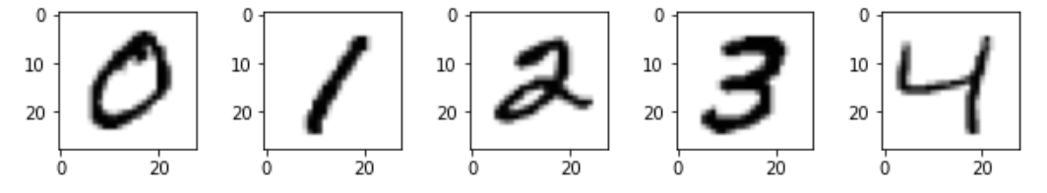
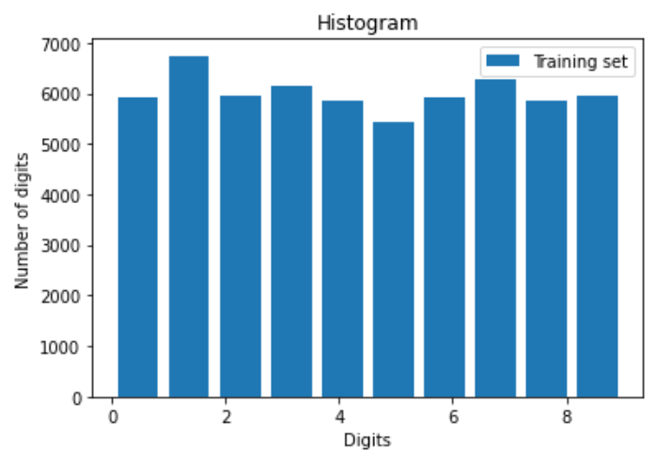
Dataset 1 - MNIST
Ασπρόμαυρες εικόνες απο χειρόγραφα ψηφία 0-9
Training set: 60,000
Test set: 10,000
Μικρό training set: 10,000
Μέγεθος εικόνας: 28x28 = 784
Κατηγοριοποίηση σε ζυγούς και μονούς αριθμούς
Labels: -1, 1

Slide 5
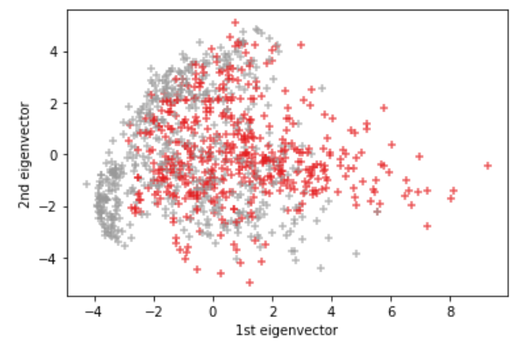
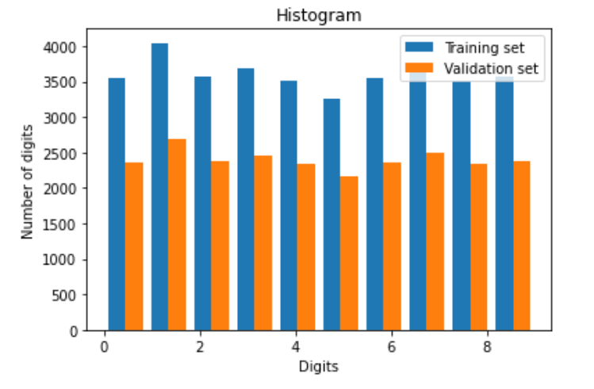
Pipeline
Κανονικοποίηση στο [0, 1]
Μείωση διάστασης με PCA από 784 σε 87
Διατήρηση 90% της πληροφορίας
Stratified holdout: 60% - 40%
Parameter tuning αξιολογώντας στο validation set
Τελική αξιολόγηση στο test set
Μετρική αξιολόγησης: Accuracy

Slide 6
SVM
Linear, Polynomial, RBF kernels
Εύρεση πολλαπλασιαστών Lagrange
Quadratic Programming Solver CVXOPT
Support vectors – tolerances
Σύγκριση με sklearn.svm.SVC

Slide 7
kPCA
Linear, Polynomial και RBF kernels
Υπολογισμός του Centralized Gramian Matrix
Ταξινόμηση μη μηδενικών ιδιοτιμών από την μικρότερη στη μεγαλύτερη
Προβολή των δειγμάτων στον χώρο που έχει ως βάση τα αντίστοιχα ιδιοδιανύσματα
Σύγκριση με sklearn.decomposition.KernelPCA

Slide 8
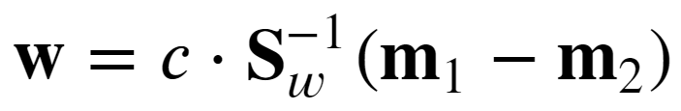

LDA – two classes
Τα δείγματα προβάλλονται πάνω στο διάνυσμα w. S_{w} είναι o within-class scatter matrix και m₁, m₂ τα μέσα διανύσματα των κλάσεων.
Τι γίνεται αν ο S_{w} είναι μη αντιστρέψιμος;
Μπορούμε να χρησιμοποιούμε τον ψευδοαντίστροφο του S_{w}. Λ είναι ο διαγώνιος πίνακας με τις ιδιοτιμές του S_{w} και E ο πίνακας με τα ιδιοδιανύσματα ως στήλες.
Σύγκριση με sklearn.discriminant_analysis.LinearDiscriminantAnalysis ο οποίος χρησιμοποιεί svd solver

Slide 9
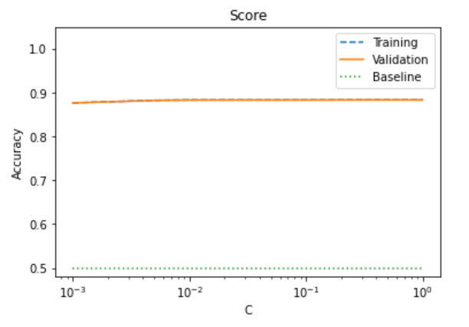
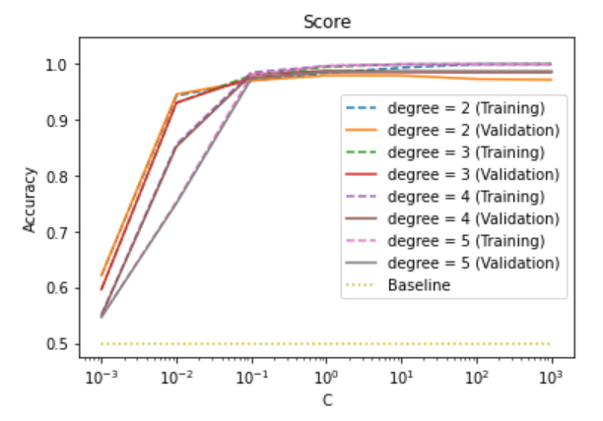
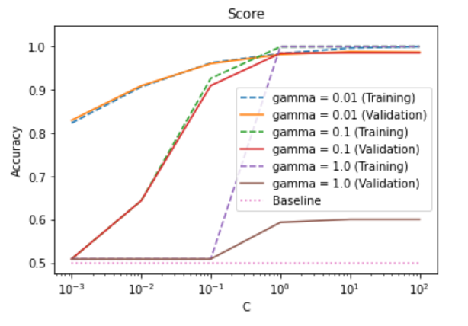
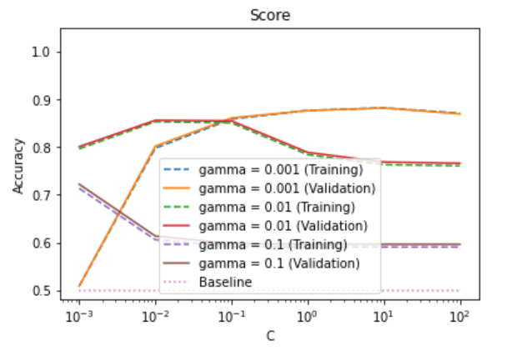
SVM – Μεγάλο training set - sklearn
Linear kernel
Polynomial kernel
RBF kernel
Sigmoid kernel

Slide 10
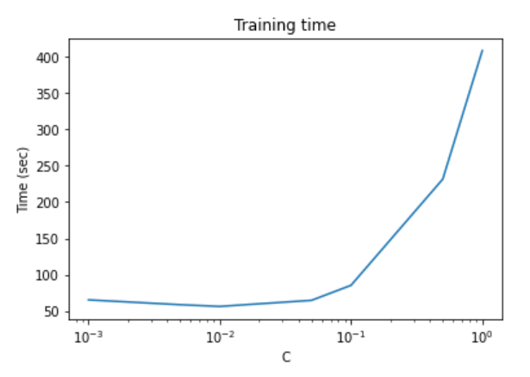
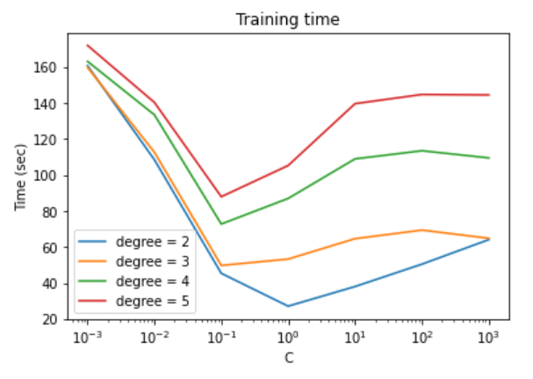
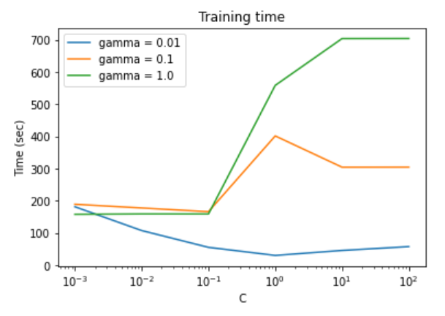
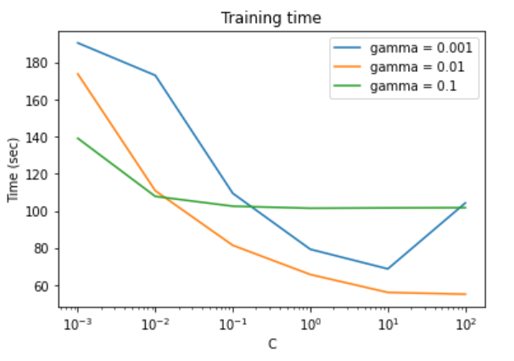
SVM – Μεγάλο training set - sklearn
Linear kernel
Polynomial kernel
RBF kernel
Sigmoid kernel

Slide 11
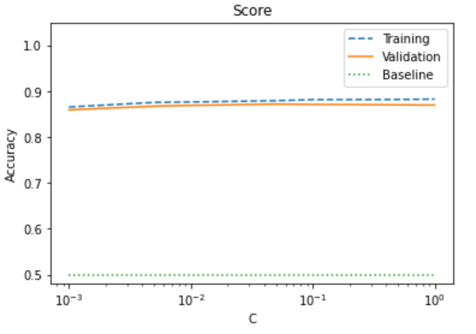
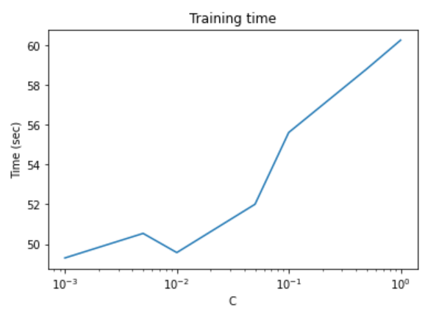
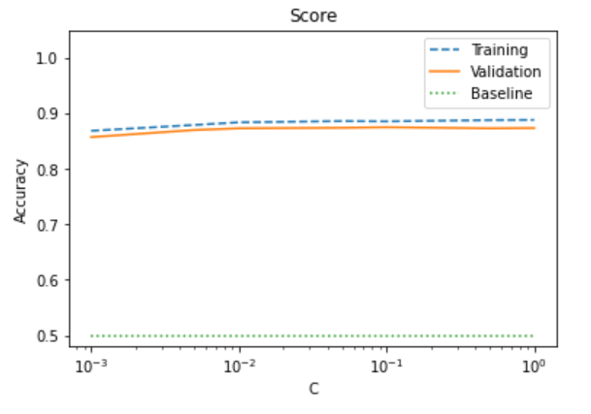
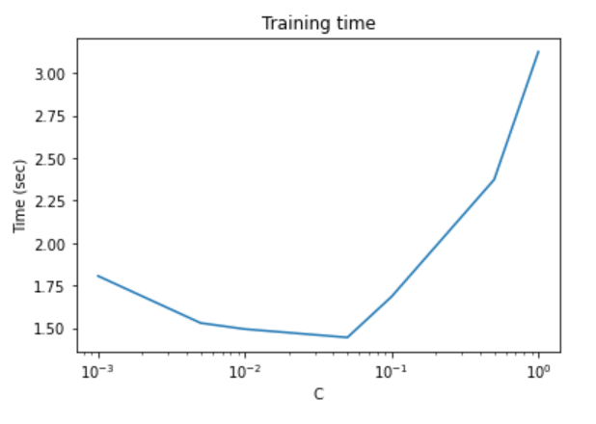
SVM – Linear kernel
My SVM
sklearn

Slide 12
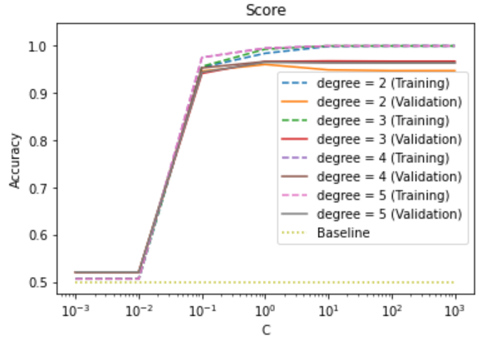
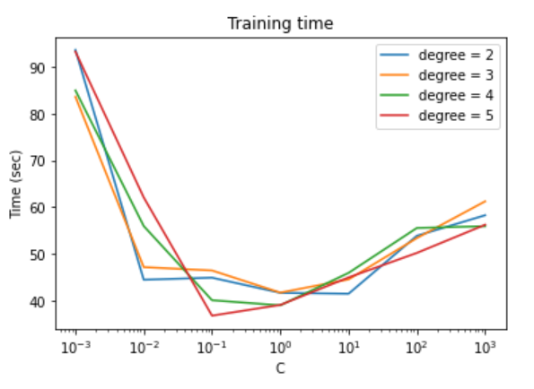
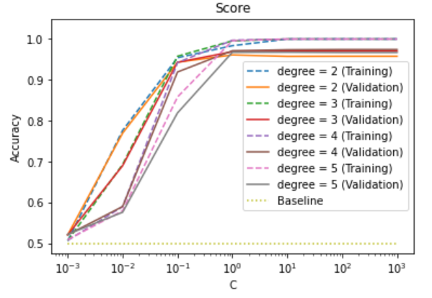
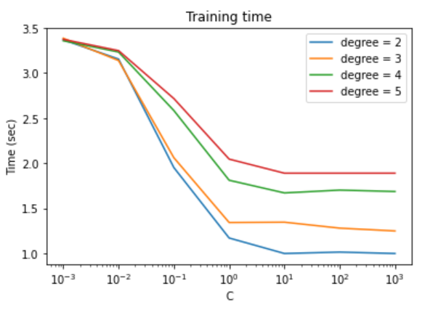
SVM – Polynomial kernel
My SVM
sklearn

Slide 13
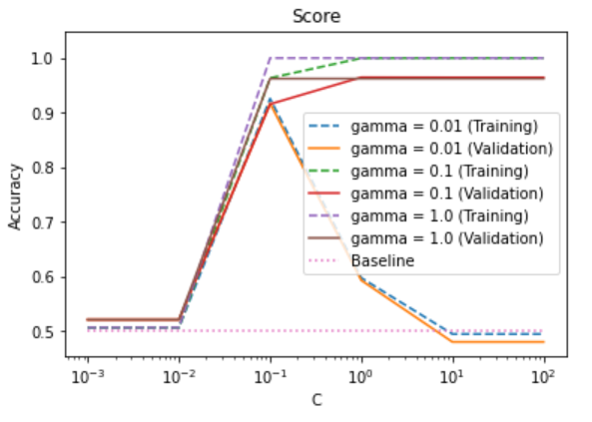
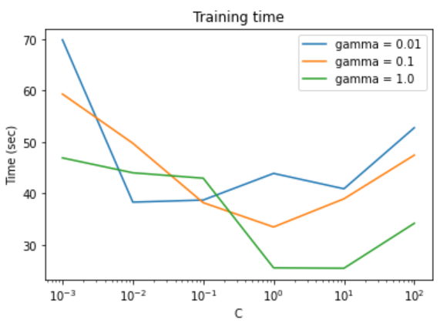
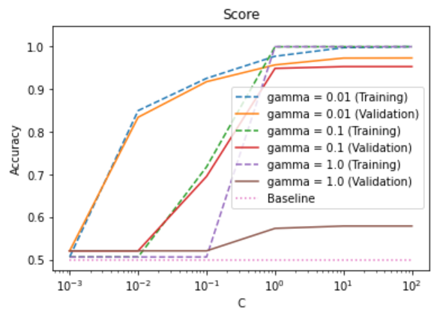
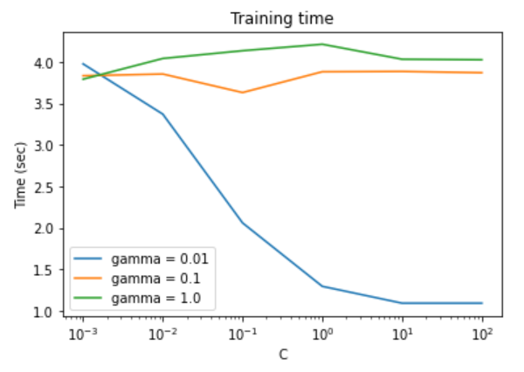
SVM – RBF kernel
My SVM
sklearn

Slide 14
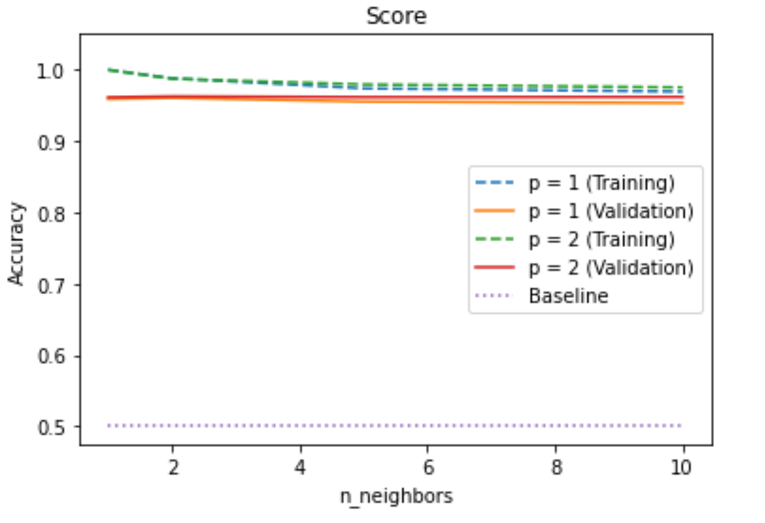
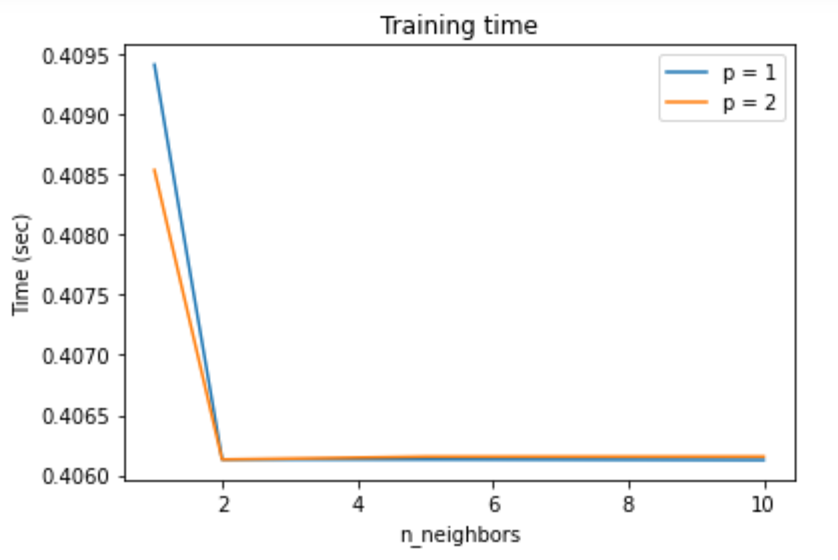
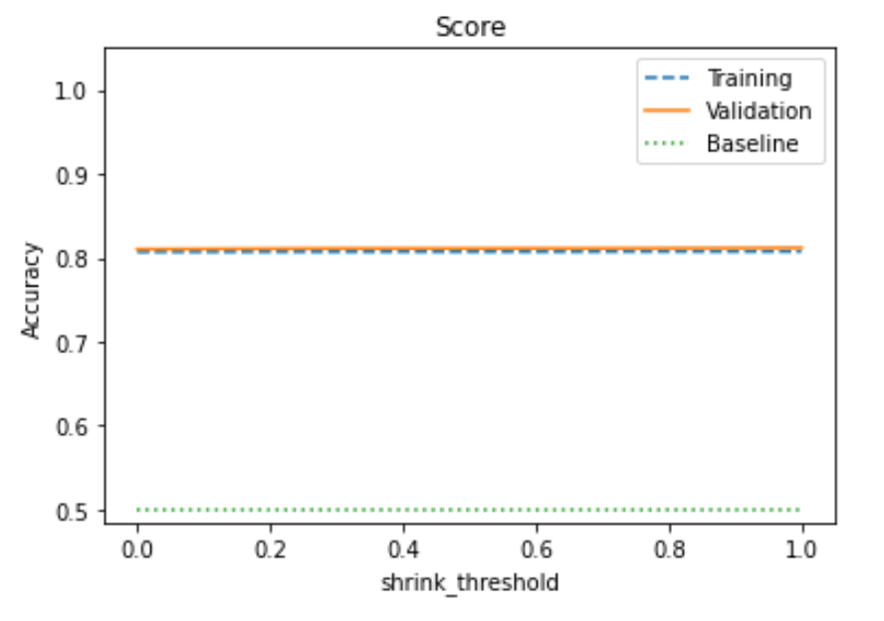
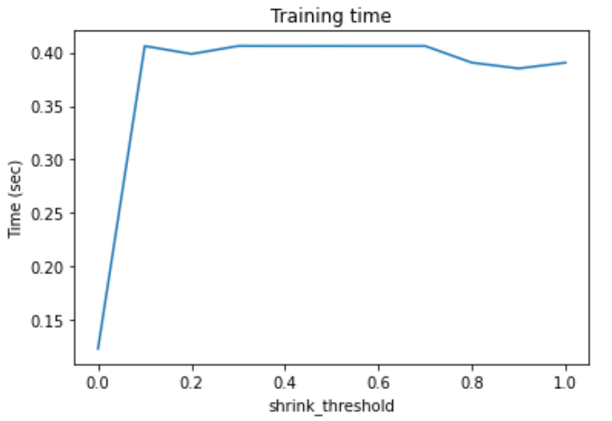
Neighbors - sklearn
Nearest Neighbors
Nearest Class Centroid

Slide 15
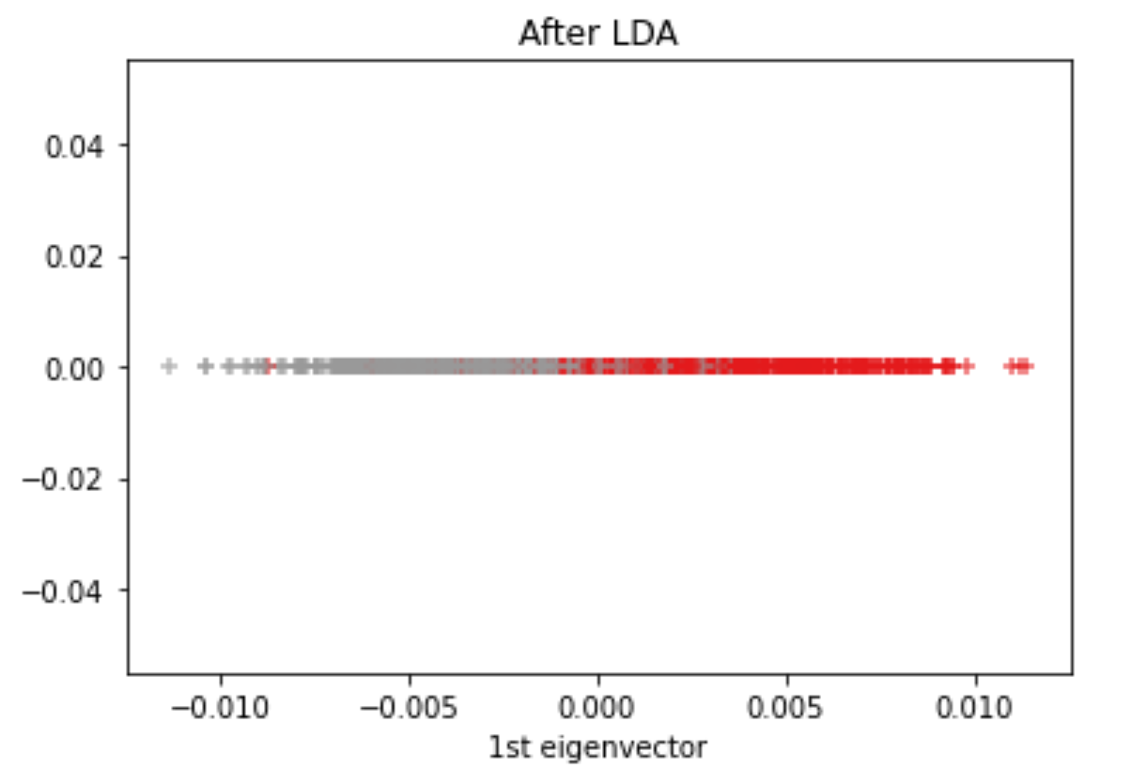
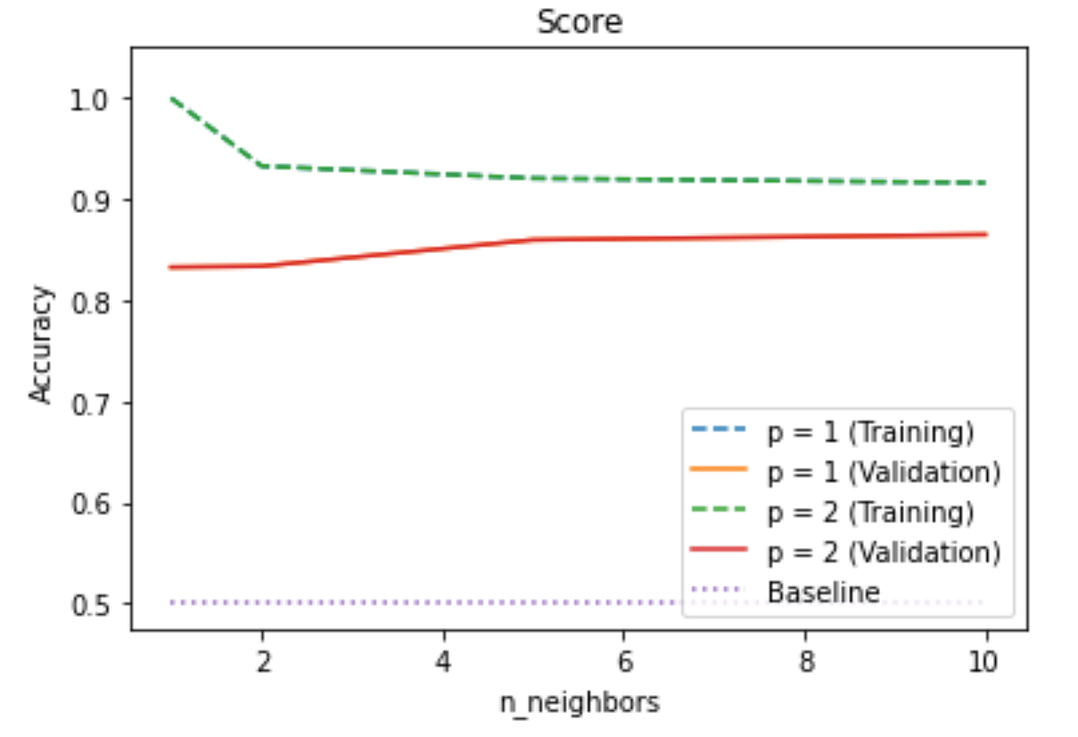
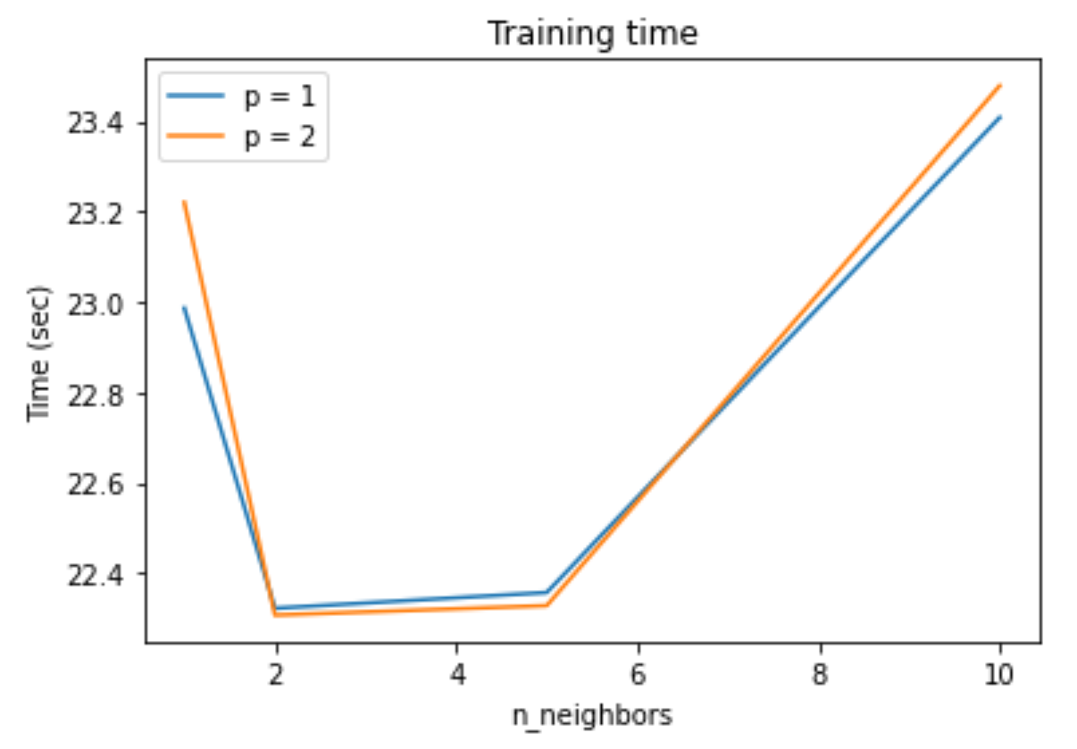
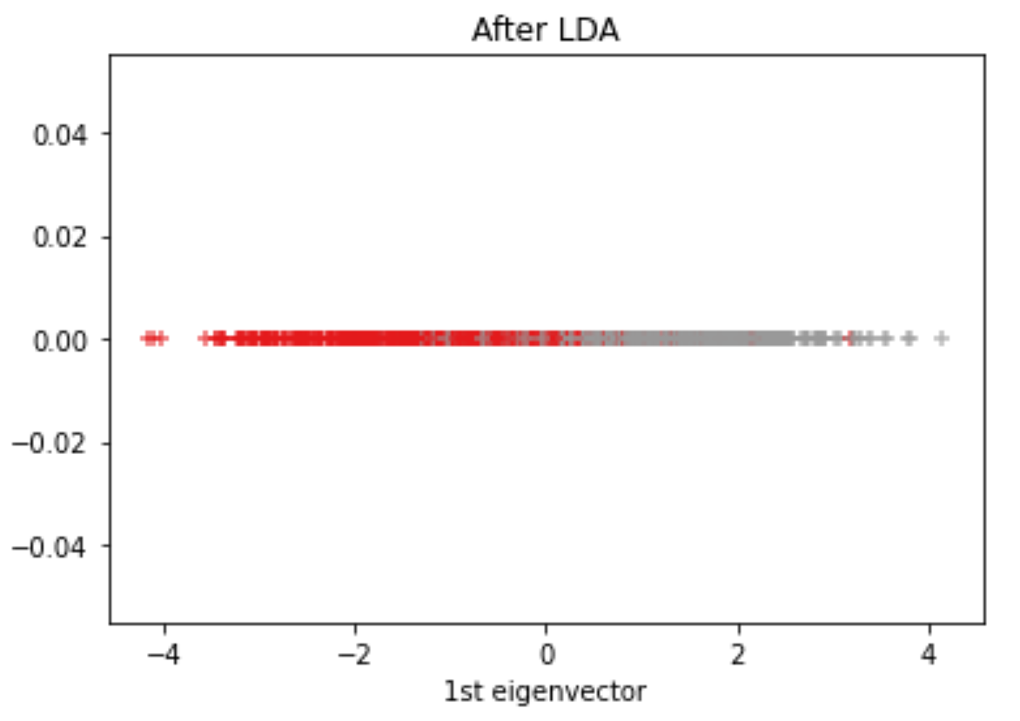
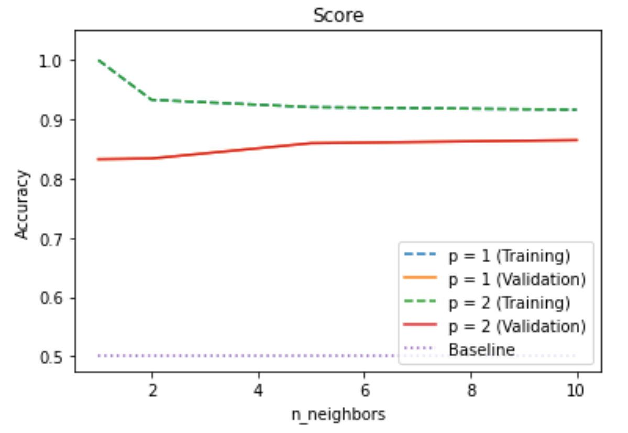
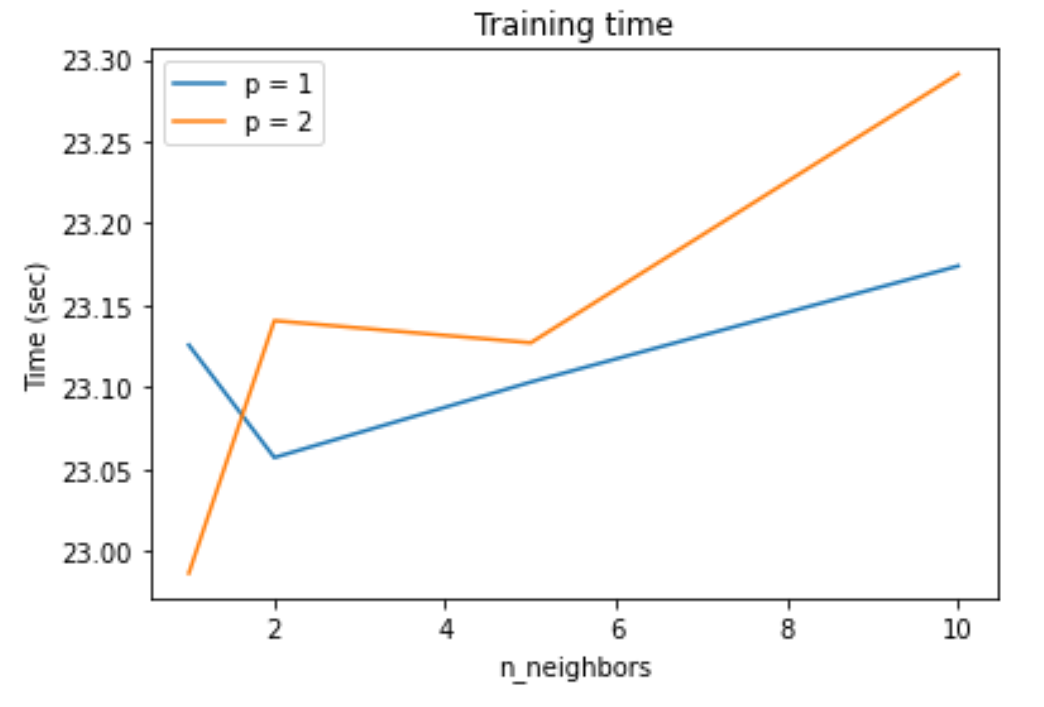
Linear kPCA + LDA
My kPCA + LDA
sklearn

Slide 16
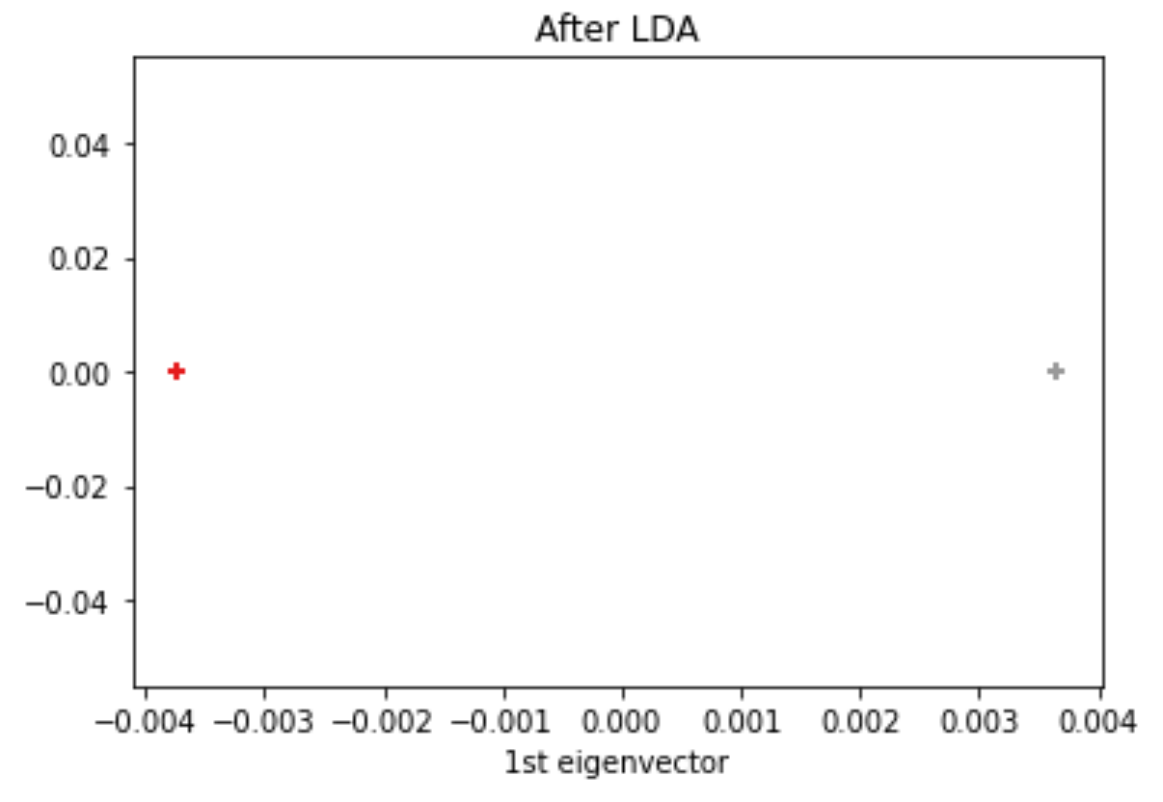
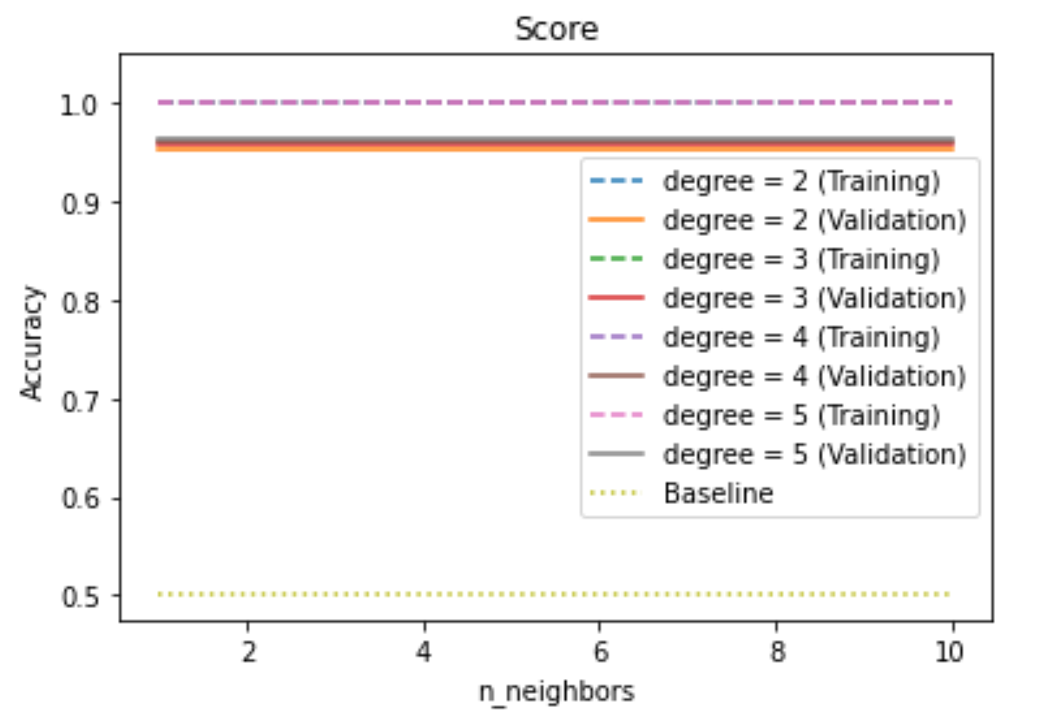
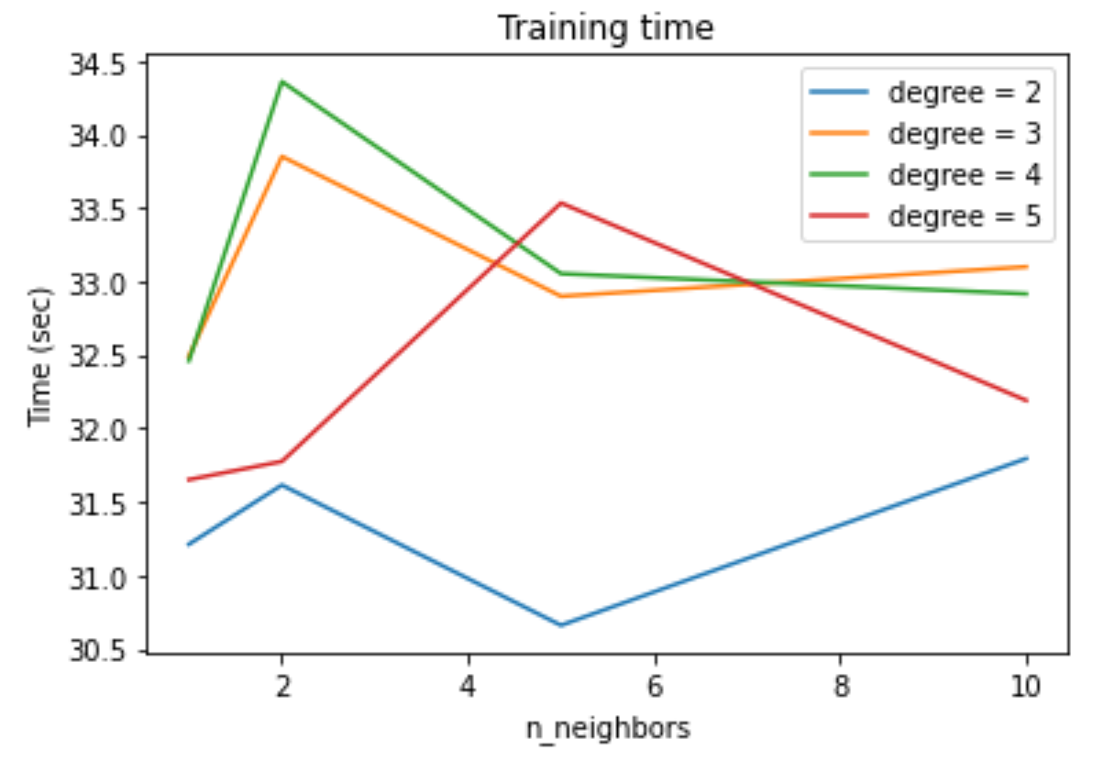
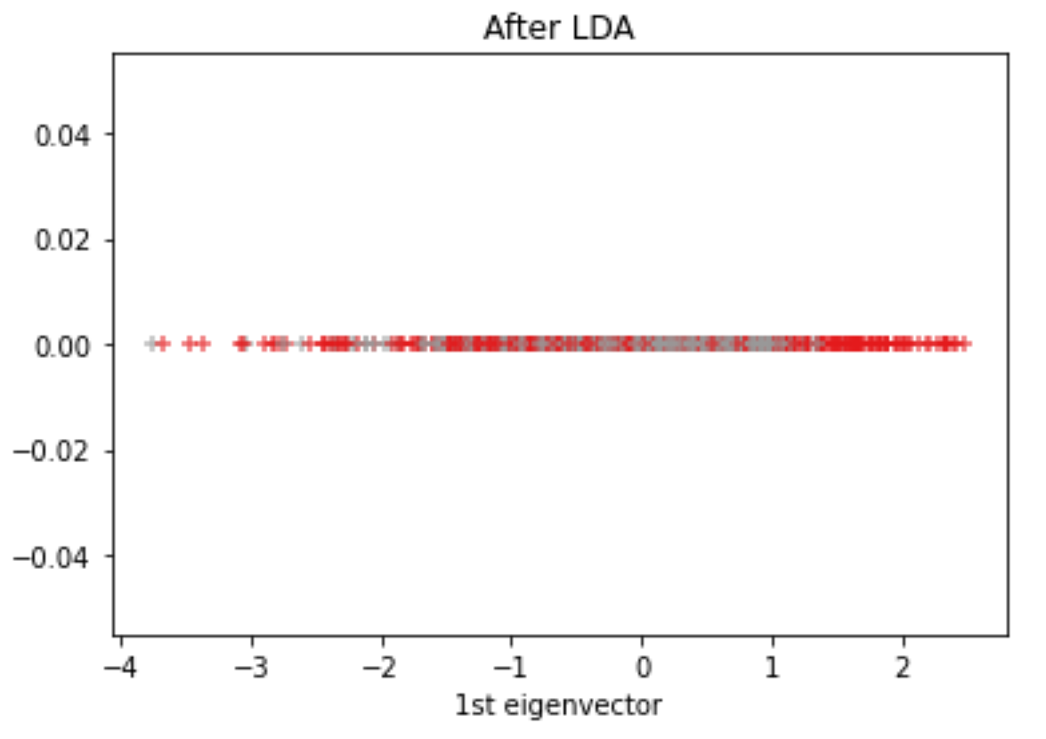
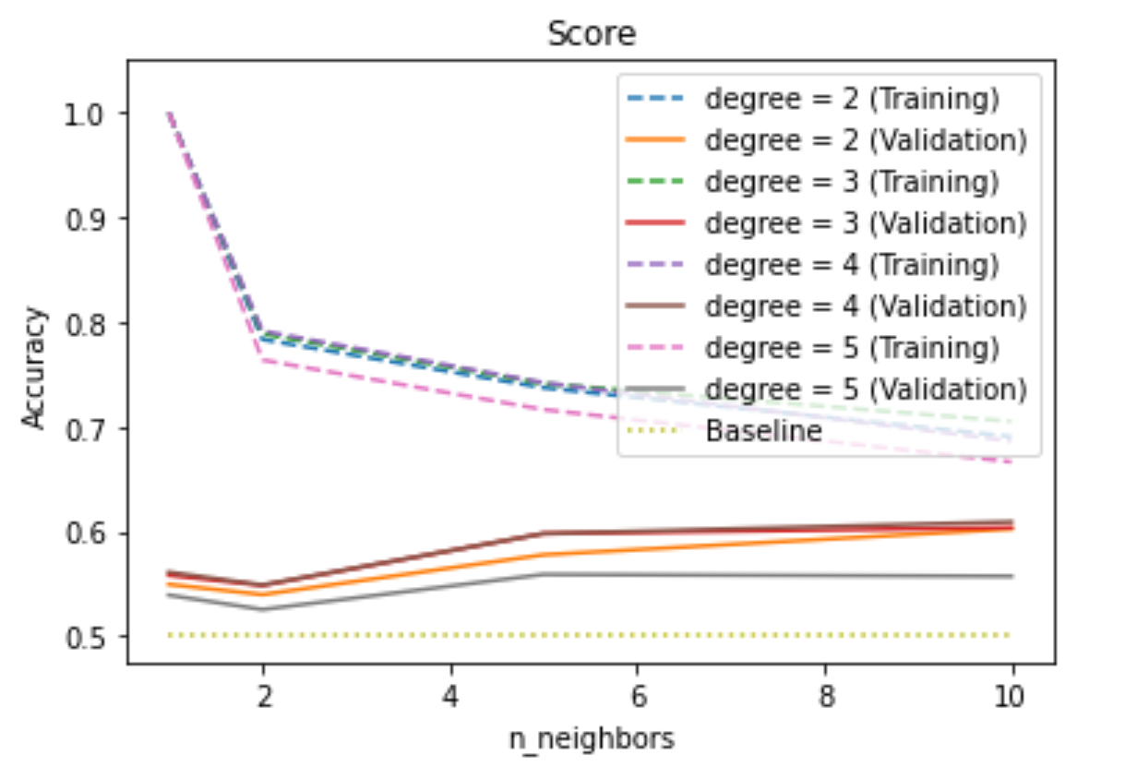
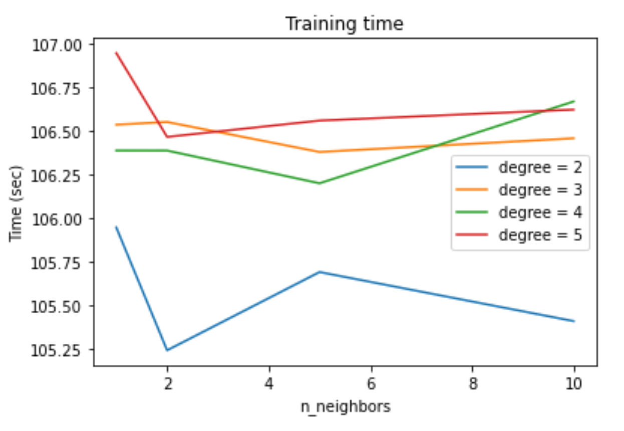
Polynomial kPCA + LDA
My kPCA + LDA
sklearn

Slide 17
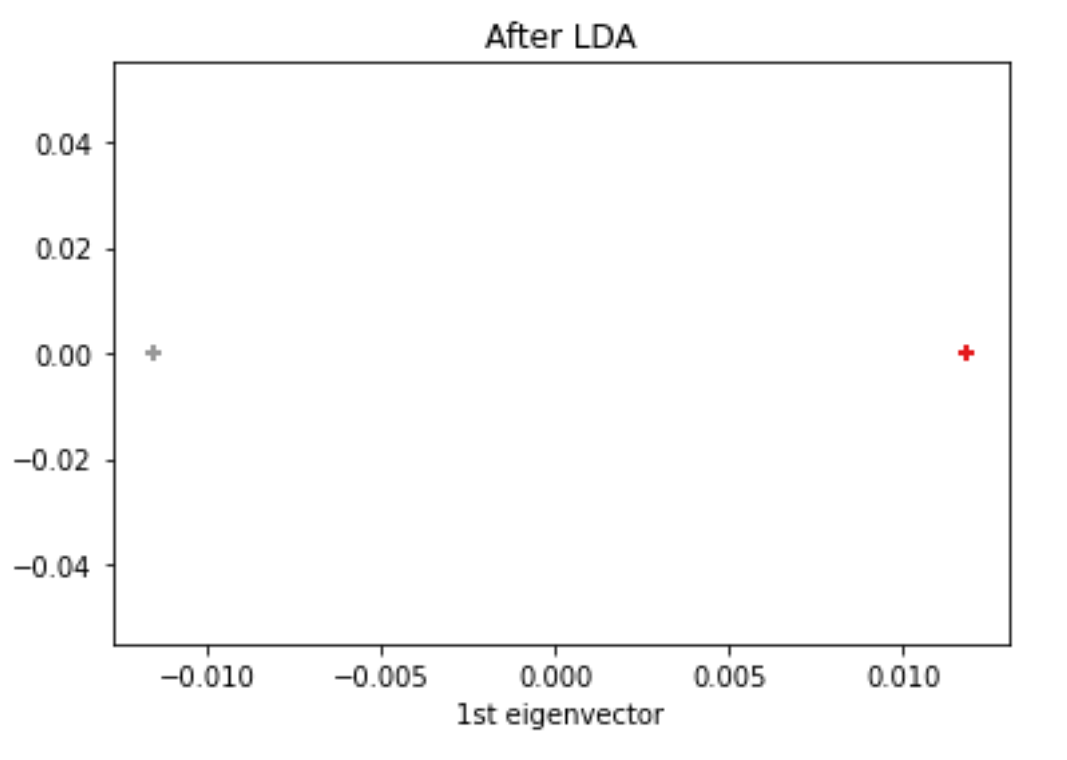
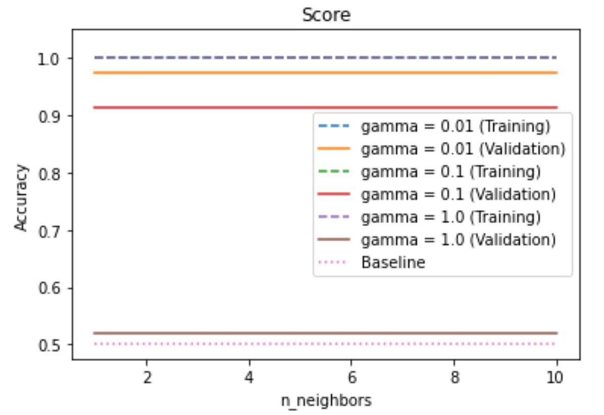
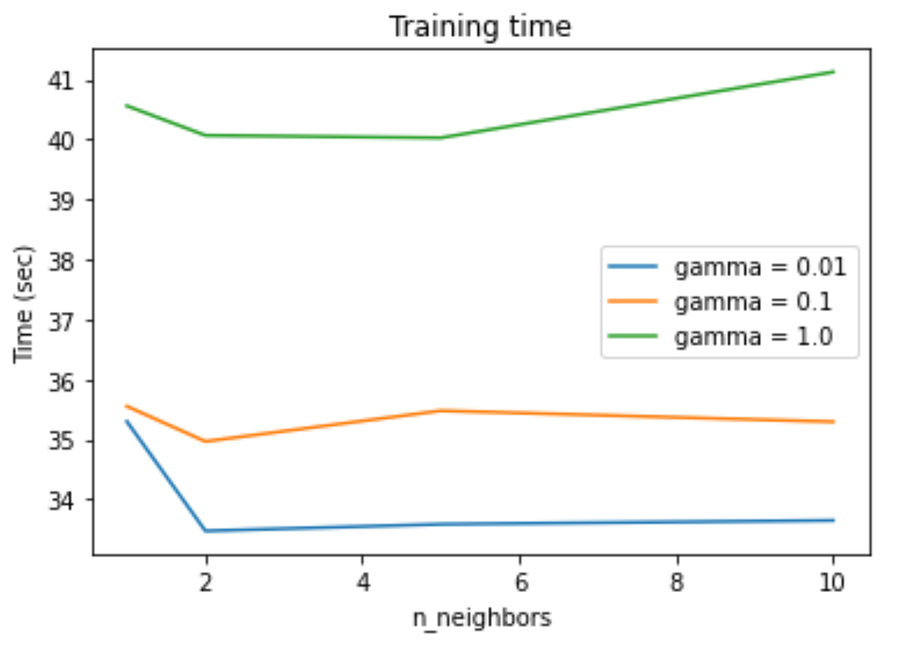
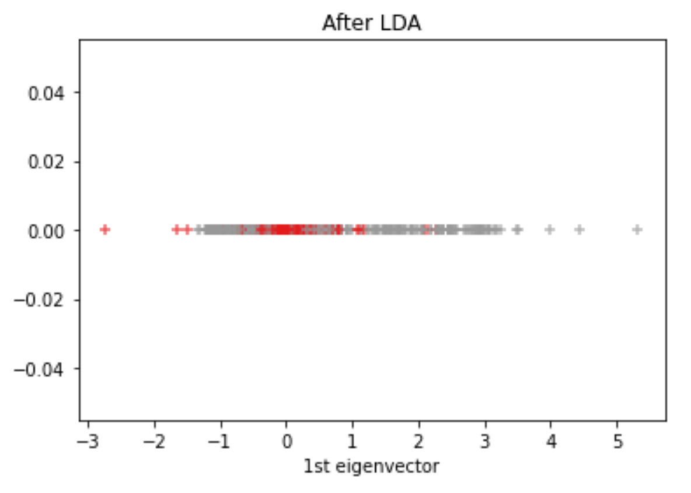
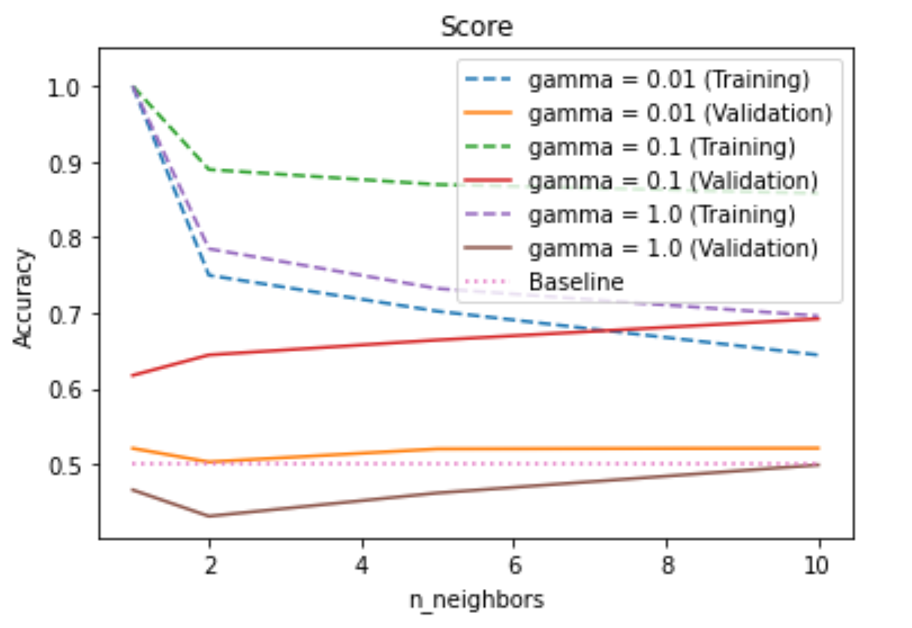
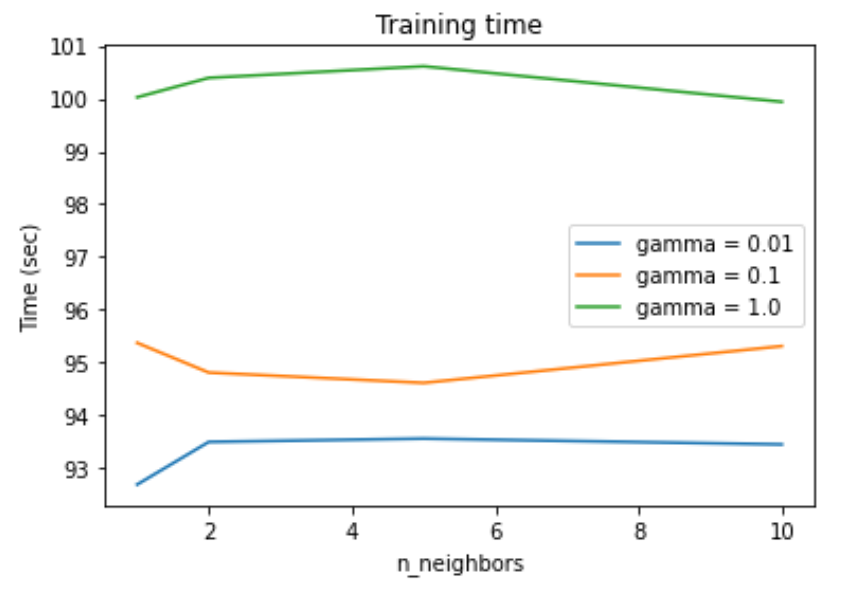
RBF kPCA + LDA
My kPCA + LDA
sklearn

Slide 18
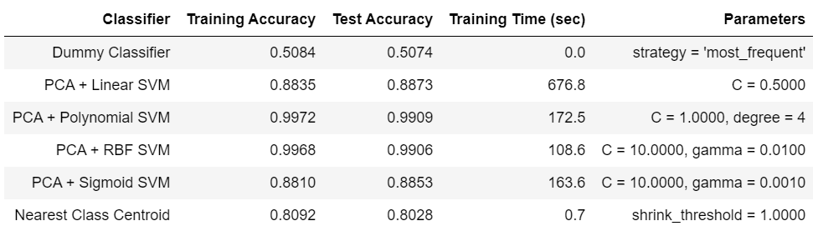
Αποτελέσματα σε ολόκληρο το training set

Slide 19
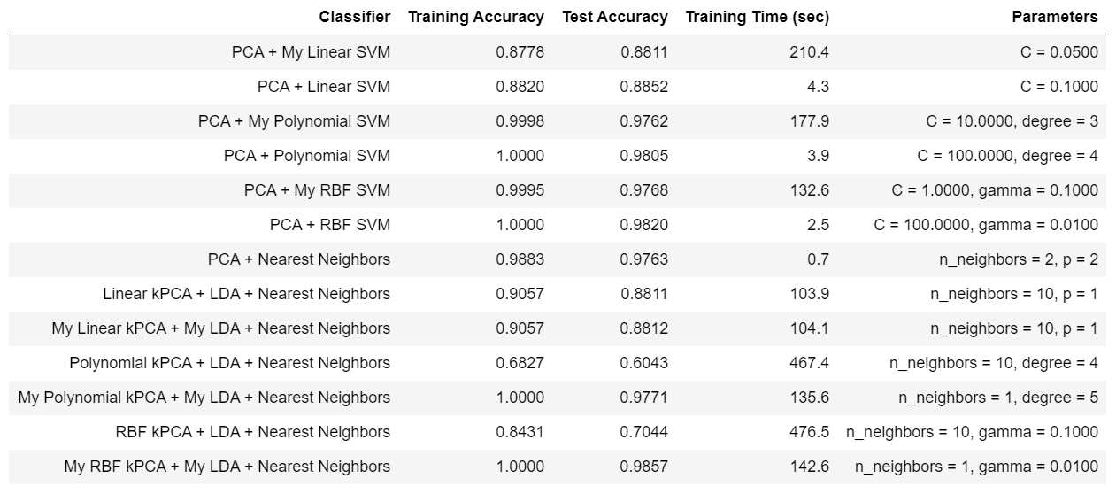
Αποτελέσματα στο μικρό training set

Slide 20
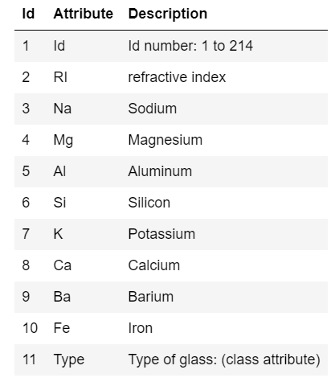


Dataset 2
6 τύποι γυαλιού
Μετρήσεις χημικών στοιχείων
Training set: 128
Test set: 86

Slide 21
Pipeline
Κανονικοποίηση με Standard Scaling
Πιθανή βελτίωση: Power Transformer
Parameter tuning με 5-fold cross-validation
Τελική αξιολόγηση στο test set
Μετρική αξιολόγησης: weighted F1

Slide 22
LDA
Επιλύεται το γενικευμένο πρόβλημα ιδιοανάλυσης για τους πίνακες S_{b} και S_{w}, όπου S_{b} ο between-class scatter matrix και S_{w} ο within-class scatter matrix.
Οι ιδιοτιμές ταξινομούνται από τη μεγαλύτερη στην μικρότερη και επιλέγονται τα n-1 πρώτα αντίστοιχα ιδιοδιανύσματα, όπου n ο αριθμός των κλάσεων. Τα δείγματα προβάλλονται στον χώρο που ορίζουν αυτά τα ιδιοδιανύσματα.
Σύγκριση με sklearn.discriminant_analysis.LinearDiscriminantAnalysis ο οποίος χρησιμοποιεί svd solver

Slide 23




SVM – sklearn
Linear kernel
Polynomial kernel
RBF kernel
Sigmoid kernel

Slide 24



Neighbors – sklearn
Nearest Neighbors
PCA + Nearest Neighbors
Nearest Class Centroid

Slide 25




Linear kPCA + LDA
My kPCA + LDA
sklearn

Slide 26




Polynomial kPCA + LDA
My kPCA + LDA
sklearn

Slide 27




RBF kPCA + LDA
My kPCA + LDA
sklearn

Slide 28

Αποτελέσματα

Slide 29
Εργασία 3

Slide 30
Εργασία 3
Ομαδοποίηση
Υλοποίηση και αξιολόγηση Spectral Clustering με unnormalized και normalized graph laplacian
Σύγκριση με τον αντίστοιχο αλγόριθμο της βιβλιοθήκης sklearn ο οποίος χρησιμοποιεί normalized graph laplacian

Slide 31
Pipeline
Κανονικοποίηση
Μείωση διάστασης με Embedding
Spectral Clustering για διάφορους αριθμούς ομάδων
Αξιολόγηση με Homogeneity, Completeness και V-measure
Κατηγοριοποίηση του test set με Nearest Class Centroid
Αξιολόγηση με Accuracy, Precision, Recall, F1

Slide 32
Spectral Clustering
Πίνακας γειτνίασης G του γράφου ομοιότητας από kΝΝ
Πίνακας ομοιότητας: S = 0.5*(G + G^{T})
Unnormalized graph laplacian: L = D – S
Normalized graph laplacian: L_{sym} = D^{-1/2}LD^{-1/2}
Ιδιοανάλυση στον graph laplacian
Sparse matrices
k-means

Slide 33
Dataset 1 - MNIST
Ασπρόμαυρες εικόνες απο χειρόγραφα ψηφία 0-9
Training set: 10,000
Test set: 10,000
Μέγεθος εικόνας: 28x28 = 784

Slide 34




Embedding
Επιλέγεται το t-SNE

Slide 35






Spectral Clustering
Unnormalized graph laplacian
Normalized graph laplacian
sklearn

Slide 36






Spectral Clustering
Unnormalized graph laplacian
Normalized graph laplacian
sklearn

Slide 37






Spectral Clustering
Unnormalized graph laplacian
Normalized graph laplacian
sklearn

Slide 38






Spectral Clustering
Unnormalized graph laplacian
Normalized graph laplacian
sklearn

Slide 39






Spectral Clustering
Unnormalized graph laplacian
Normalized graph laplacian
sklearn

Slide 40






Spectral Clustering
Unnormalized graph laplacian
Normalized graph laplacian
sklearn

Slide 41






Scores
Unnormalized graph laplacian
Normalized graph laplacian
sklearn

Slide 42




Αποτελέσματα για n_clusters = 10
Unnormalized graph laplacian
Normalized graph laplacian
sklearn

Slide 43

Dataset 2
5 τύποι καρκίνου
Χαρακτηριστικά: 20531
RNA-Seq gene expression levels
Training set: 480
Test set: 321

Slide 44

Embedding
Επιλέγεται affinity = ‘rbf’ και gamma = 10⁻⁴

Slide 45






Spectral Clustering
Unnormalized graph laplacian
Normalized graph laplacian
sklearn

Slide 46






Spectral Clustering
Unnormalized graph laplacian
Normalized graph laplacian
sklearn

Slide 47






Spectral Clustering
Unnormalized graph laplacian
Normalized graph laplacian
sklearn

Slide 48






Scores
Unnormalized graph laplacian
Normalized graph laplacian
sklearn

Slide 49


Eigengap heuristic
Unnormalized graph laplacian
Normalized graph laplacian

Slide 50




Αποτελέσματα για n_clusters = 5
Unnormalized graph laplacian
Normalized graph laplacian
sklearn

Slide 51
Datasets
https://cs.nyu.edu/~roweis/data.html
https://archive.ics.uci.edu/ml/datasets/glass+identification
https://archive.ics.uci.edu/ml/datasets/gene+expression+cancer+RNA-Seq

